Slide 1
আজকের
ক্লাসে
সবাইকে
শুভেচ্ছা
LOGO

Slide 2
পরিচিতিঃ
সরদার এনামুল কবির
সহকারী শিক্ষক
গোটাপাড়া মাধ্যমিক বিদ্যালয়
বাগেরহাট
মোবাইলঃ-০১৯১৩৩৮৮৮৯৫
শ্রেণিঃ ৭ম
বিষয়ঃ গনিত
অধ্যায়ঃ ১০ম

Slide 3
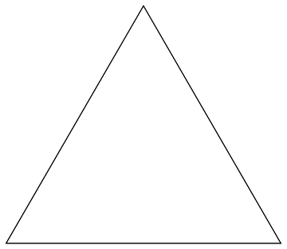
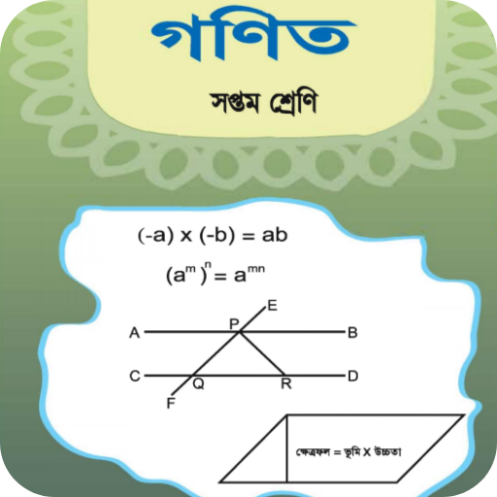
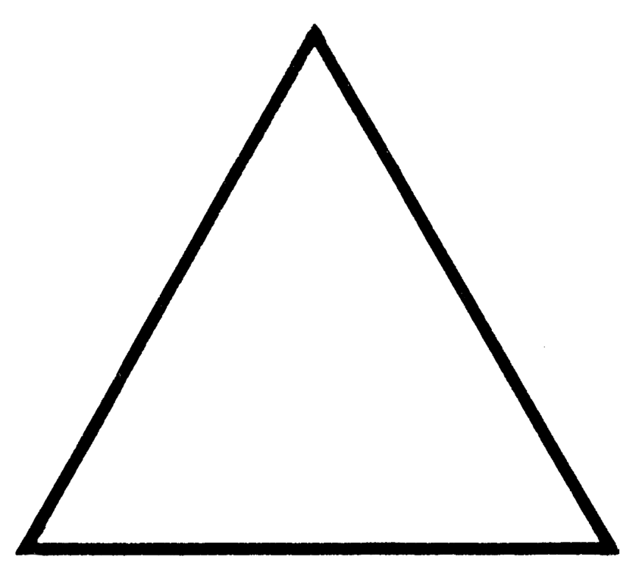
উপরের ঘটনা গুলি দেখে কি বুঝতে পারলে

Slide 4
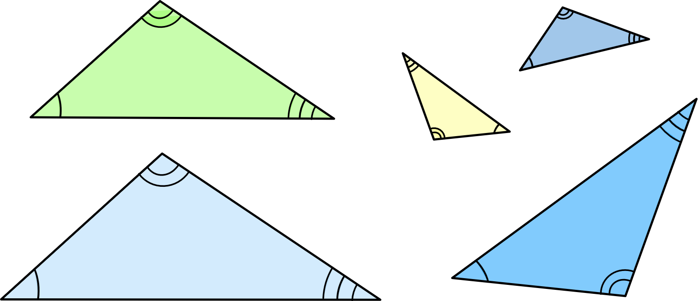
আজকের পাঠের বিষয়
ত্রিভুজের সর্বসমতা

Slide 5
শিখন ফলঃ
এই পাঠ শেষে শিক্ষার্থীরা...
ত্রিভুজের অংশগুলো চিহ্নিত করে নাম বলতে পারবে।
ত্রিভুজের সর্বসমতার শর্তগুলো চিহ্নিত করতে পারবে।
ত্রিভুজের সর্বসমতার ধর্ম ব্যবহার করে ত্রিভূজের কোণ-বাহু-কোণ প্রতিজ্ঞাটি প্রমান করতে পারবে।

Slide 6
এসো আমরা নিচের ঘটনা গুলি লক্ষ্য করি
B
A
C
চিত্রে আমরা $∆$ABC নামে একটি ত্রিভুজ দেখতে পাচ্ছি। যার AB, BC ও AC নামে ৩টি আছে।
B
আবার $∆$ABC এর AB ও AC বাহুর অন্তর্ভূক্ত কোণ $∠B বা ∠BAC$
A
C
B
$∆$ABC এর AB ও BC বাহুর অন্তর্ভূক্ত কোণ $∠B বা ∠ABC$
A
C
B
এবং $∆$ABC এর BC ও AC বাহুর অন্তর্ভূক্ত কোণ $∠\text{C}বা ∠ACB$
A
C
তাহলে আমরা বলতে পারি একটি ত্রিভূজের ৬টি অংশ থাকে

Slide 7
চিত্রে আমরা $∆$ABC নামে একটি ত্রিভুজ দেখতে পাচ্ছি।
A
এই $∆$ABC ত্রিভুজের $∠$B টিকে ৯০ ডিগ্রী বা ১ সমকোণ । সুতরাং এই ত্রিভূজটিকে আমরা সমকোণী ত্রিভুজ বলতে পারি।
আবার
$$এই ত্রিভুজের \text{সমকোণ} ∠B এর বিপরীত দিকের বাহু AC বহুটি বৃহত্তর।$$
$$এই বাহুটিকে অতিভুজ বলে।$$
$$∠A এর বিপরীত দিকের BC বাহুটিকে ভুমি বলে।$$
B
C
$$∠C এর বিপরীত দিকের AB বাহুটিকে লম্ব বলে।$$

Slide 8
ত্রিভুজের সর্বসমতার শর্তসমুহ গুলি হচ্ছেঃ
A
০১। বাহু-কোণ-বাহু উপপাদ্য
B
C
A
০২। বাহু-বাহু-বাহু উপপাদ্য
B
C
A
০৩। কোণ-বাহু-কোণ উপপাদ্য
B
C
A
০৪। অতিভূজ - বাহু উপপাদ্য
B
C

Slide 9
উপপাদ্য – 4 (কোণ-বাহু-কোণ উপপাদ্য)
যদি একটি ত্রিভুজের দুইটি কোণ ও কোণ সংলগ্ন বাহু যথাক্রমে অপর একটি ত্রিভুজের দুইটি কোন ও কোণ সংলগ্ন বাহুর সমান হয়, তবে ত্রিভূজ দুইটি সর্বসম হবে।
A
D
B
C
E
F
বিশেষ নির্বাচন: মনে করি, ABC ও DEF -এ
∠B = ∠E ,
∠C =∠F এবং
কোণ সংলগ্ন BC বাহু = অনুরুপ EF বাহু।
প্রমাণ করতে হবে যে, ABC $≅$ DEF

Slide 10
প্রমাণ:
A
D
বিশেষ নির্বাচন: মনে করি, ABC ও DEF -এ ∠B = ∠E, ∠C =∠F এবং কোণ সংলগ্ন BC বাহু = অনুরুপ EF বাহু। প্রমাণ করতে হবে যে, ABC $≅$ DEF
B
C
E
F
ABC কে DEF -এর উপর এমনভাবে স্থাপন করি যেন, B বিন্দু E বিন্দুর উপর
ও BC বাহু EF বাহু বরাবর
এবং EF রেখার যে পাশে D আছে A বিন্দু যেন সেই পাশে পড়ে।

Slide 11
বিশেষ নির্বাচন: মনে করি, ABC ও DEF -এ ∠B = ∠E, ∠C =∠F এবং কোণ সংলগ্ন BC বাহু = অনুরুপ EF বাহু। প্রমাণ করতে হবে যে, ABC $≅$ DEF।ABC কে DEF -এর উপর এমনভাবে স্থাপন করি যেন, B বিন্দু E বিন্দুর উপরও BC বাহু EF বাহু বরাবর এবং EF রেখার যে পাশে D আছে A বিন্দু যেন সেই পাশে পড়ে।
A
D
B
C
E
F
যেহেতু BC = EF, অতএব C বিন্দু F বিন্দুর উপর অবশ্যই পড়বে।
আবার, ∠B =∠E বলে, BA বাহু ED বাহু বরাবর পড়বে
এবং ∠C = ∠F
CA বাহুর সাধারন বিন্দু A, BD ও FD বাহুর সাধারন বিন্দু D এর উপর পড়বে।

Slide 12
বিশেষ নির্বাচন: মনে করি, ABC ও DEF -এ ∠B = ∠E, ∠C =∠F এবং কোণ সংলগ্ন BC বাহু = অনুরুপ EF বাহু। প্রমাণ করতে হবে যে, ABC $≅$ DEF।ABC কে DEF -এর উপর এমনভাবে স্থাপন করি যেন, B বিন্দু E বিন্দুর উপরও BC বাহু EF বাহু বরাবর এবং EF রেখার যে পাশে D আছে A বিন্দু যেন সেই পাশে পড়ে। যেহেতু BC = EF, অতএব C বিন্দু F বিন্দুর উপর অবশ্যই পড়বে।আবার, ∠B =∠E বলে, BA বাহু ED বাহু বরাবর পড়বেএবং ∠C = ∠F। CA বাহুর সাধারন বিন্দু A, BD ও FD বাহুর সাধারন বিন্দু D এর উপর পড়বে।
A
D
B
C
E
F
অর্থাৎ ABC , DEF এর উপর সমপাতিত হবে।
$∴$ABC $≅$ DEF (প্রমানিত)

Slide 13
মূল্যায়ন
০১। যদি একটি ত্রিভুজের দুইটি কোণ ও কোণ সংলগ্ন বাহু যথাক্রমে অপর একটি ত্রিভুজের
দুইটি কোন ও কোণ সংলগ্ন বাহুর সমান হয়, তাহলে তাকে কি বলে?
(ক) সমকোণী ত্রিভূজ (খ) সমবাহু ত্রিভুজ (গ) সর্বসম ত্রিভুজ (ঘ) সদৃশ ত্রিভূজ
০২। ত্রিভুজের শিরঃকোণের সমদ্বিখণ্ডক রেখা ভূমিকে সমদ্বিখণ্ডিত করলে ত্রিভুজটি___
(ক) সমকোণী (খ) সূক্ষকোণী (গ) সমবাহু (ঘ) স্থূলকোণী

Slide 14
বাড়ির কাজ
প্রমাণ কর যে, কোন ত্রিভুজের শিরঃকোণের সমদ্বিখণ্ডক যদি ভূমির উপর লম্ব হয়, তবে ত্রিভূজটি সমদ্বিবাহু।

Slide 15
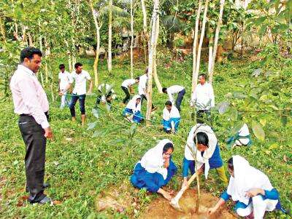
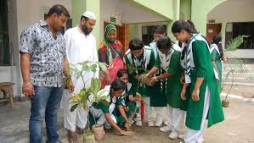
ভালকাজ
গাছ লাগিয়ে ভর দেশ, তৈরি কর সুখের পরিবেশ

